Slide 1

《Python开发技术》
综合项目
题 目：起点中文网-爬虫反爬虫分析
学 院： 计算机与信息安全学院
组 长： 2000300536张仁鹏
组 员： 2000300515黄锦鸿
2000300303黄媛媛

Slide 2
项目的组成部分
Selenium爬虫
字体解密
数据可视化

Slide 3
爬虫概念设计
爬虫
selenium
findElement/s
Xpath+ID
谷歌
chromedriver

Slide 4
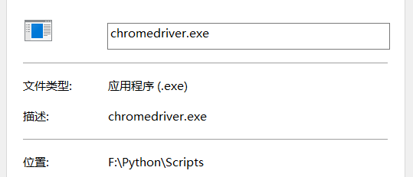

谷歌浏览器（Google Chrome）
实现自动化的前提，需要我们安装好对应的浏览器驱动。

Slide 5
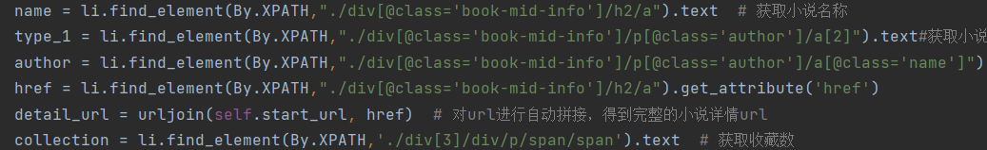
Selenium爬虫———定位元素
findElements ：此命令用于唯一标识网页中的Web元素列表。
此命令用于唯一标识网页中的Web元素列表。这种方法的用途非常有限，如果该元素在页面上不存在，则它将返回带有空列表的值。
findElement ：此命令用于唯一标识网页中的网页元素。

Slide 6
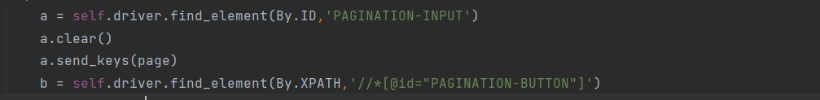
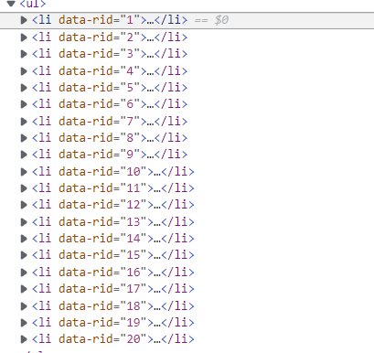
Selenium爬虫———翻页
一个页面只有20本小说，在爬取一页之后要进行翻页。

Slide 7
思路
过程
结果
字体加密破解

Slide 8
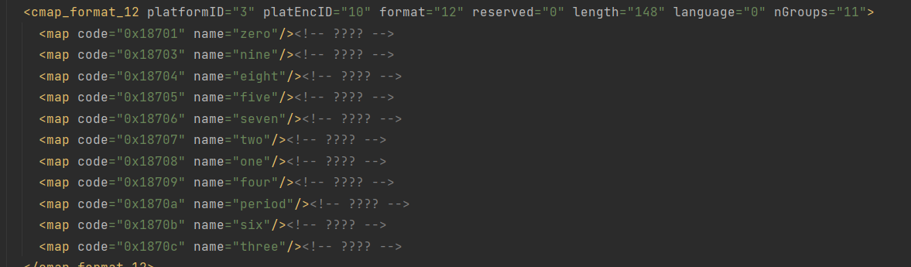
字体文件加密反爬破解———思路
核心思想就是将加密的文件
下载进行解析，研究加密前
的数据文件和加密后的数据
文件的关系。

Slide 9
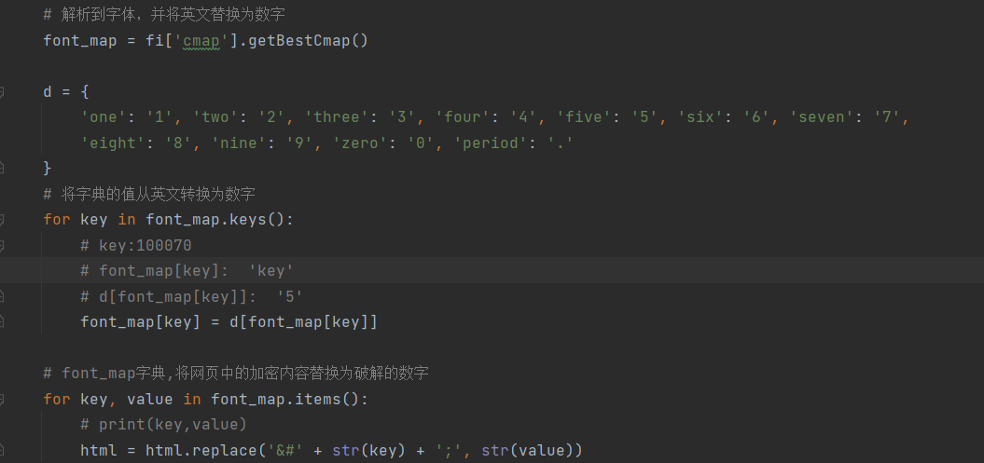
字体文件加密反爬破解———过程
·然后再将破解后的数据替换破解前的数据。

Slide 10
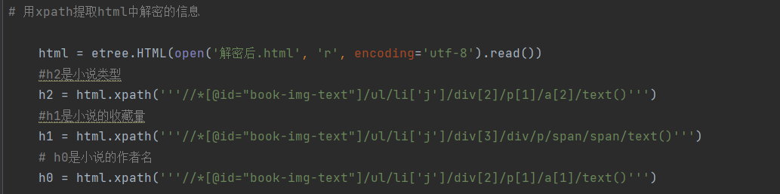
字体文件加密反爬破解———结果
·用Xpath语句提取破解后的数据信息。

Slide 11
Flask + echarts 可视化
flask
echarts
饼状图

Slide 12
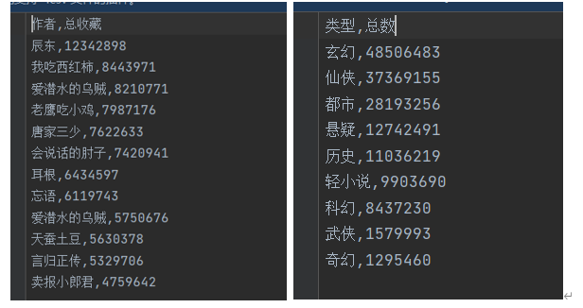
分析完成写在csv文件中
我们分析得到的数据，为了更直观反映数据，远用饼状图展示数据。

Slide 13
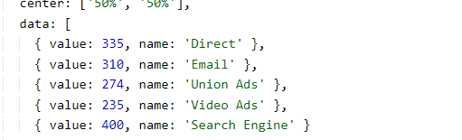
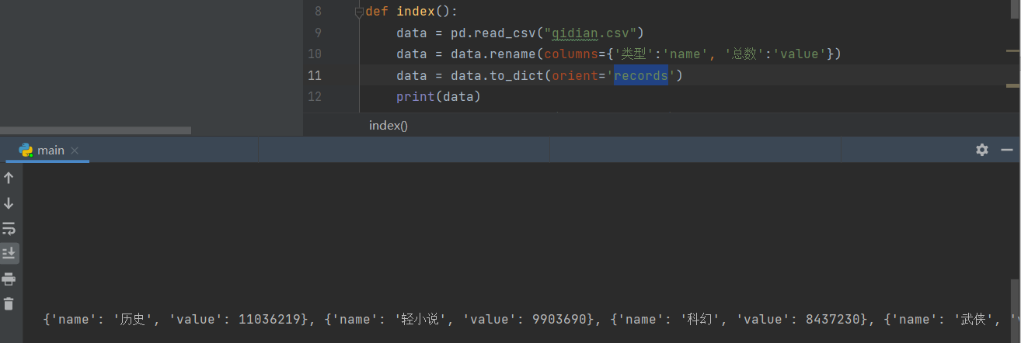
读入数据，转换为标准格式
必须要转变为这种形式才能展示出来
2 . 读入数据后，更改列名。封装为一个列表。每个元素是一个字典。

Slide 14
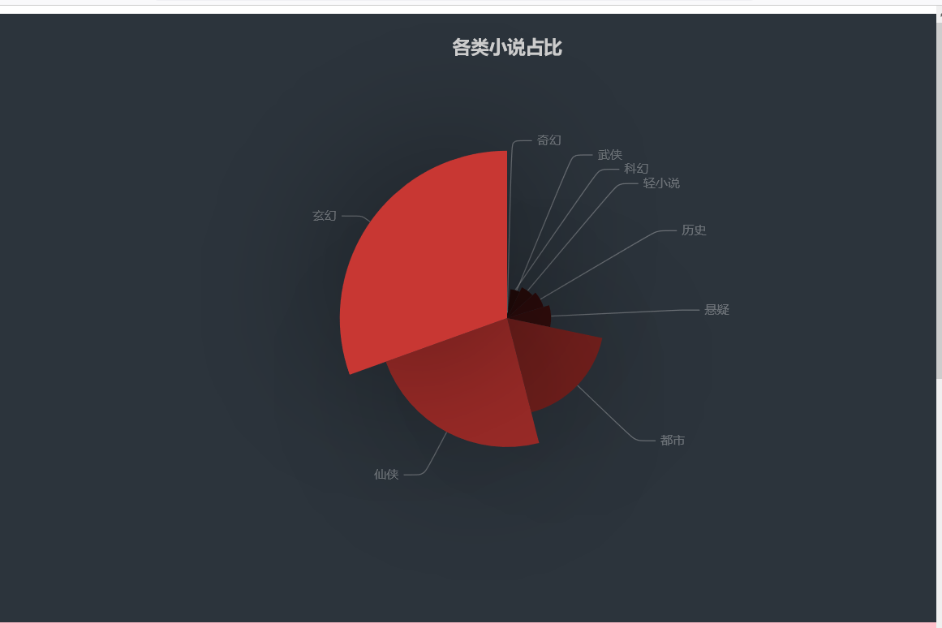
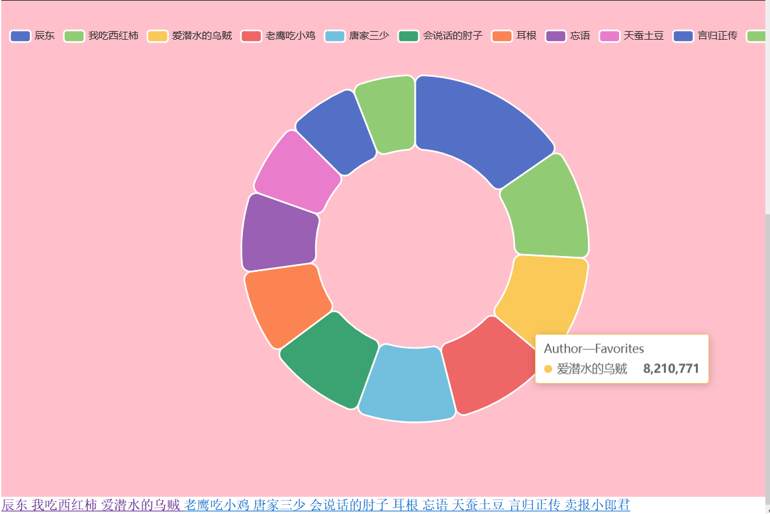
效果图

